Slide 1
第一章
计算方法
数值计算的误差

Slide 2
主要内容
误差的来源
几个基本概念
误差估计
数值稳定性/误差的传播与积累
数值计算中的一些注意事项
绝对误差、绝对误差限/误差限
相对误差、相对误差限
有效数字

Slide 3
数值计算的误差
误差 是人们用来描述数值计算中近似解的精确程度，是科学计算中的一个十分重要的概念
误差的来源
从实际问题中抽象出数学模型 —— 模型误差
通过测量和实验得到模型中的各种数据 —— 观测误差
数学模型的数值求解 —— 截断误差（方法误差）
机器字长有限 —— 舍入误差
在数值分析中，我们总假定数学模型是准确的，因而不考虑模型误差和观测误差，主要研究截断误差和舍入误差对计算结果的影响

Slide 4
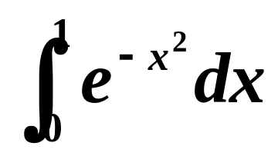
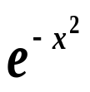
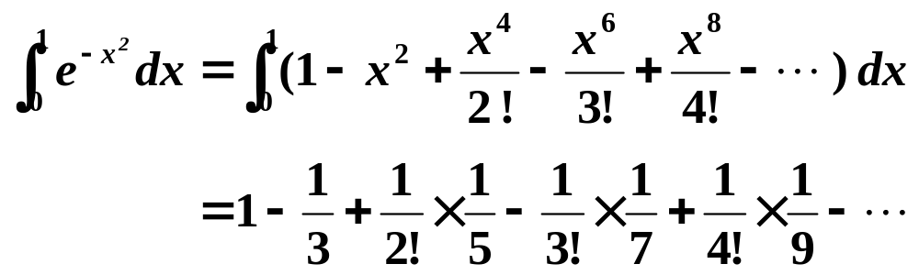
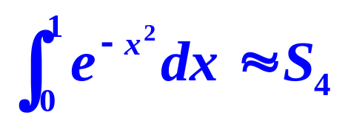
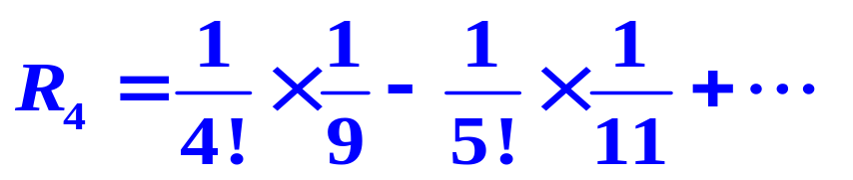
误差举例
例：近似计算
解法之一：将 作Taylor展开后再积分
S₄
R₄
取
则
称为 截断误差

Slide 5
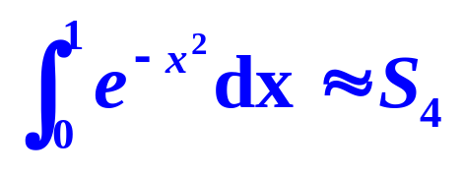
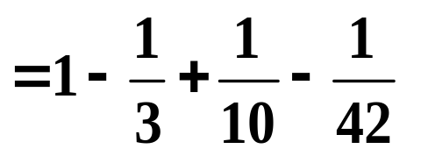
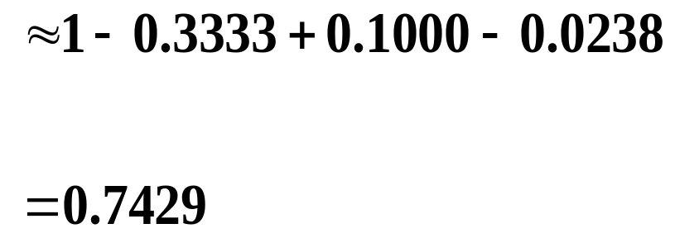
误差举例
保留小数点后 4 位数字
舍入误差

Slide 6
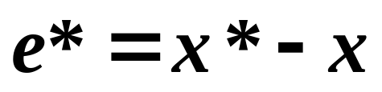
绝对误差
绝对误差：
x — 精确值
x* — 近似值
若存在一个正数 ε*，使得
|e*| = |x* - x| ≤ ε*
则称 ε* 为 绝对误差限/误差限
工程上通常记为：x = x* ± ε*
绝对误差 可能取正，也可能取负
绝对误差 越小越具有参考价值
但 绝对误差 却不能很好地表示近似值的精确程度

Slide 7
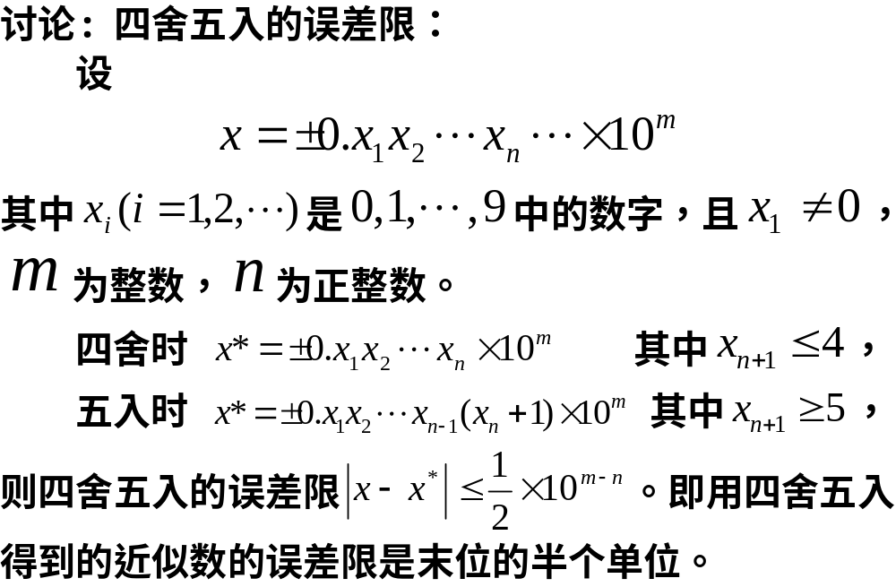

Slide 8
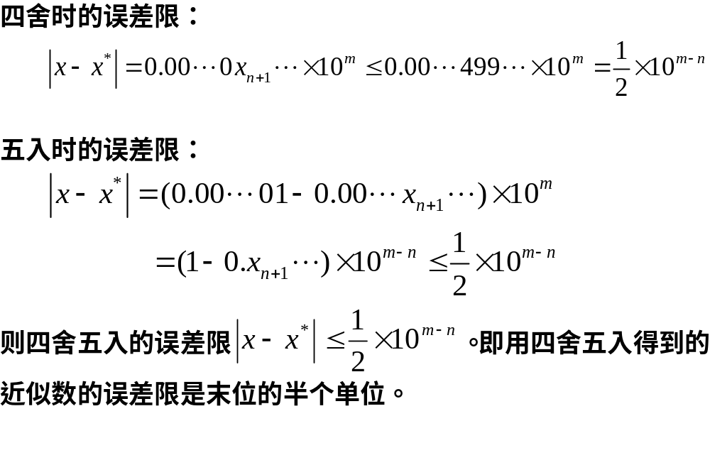

Slide 9
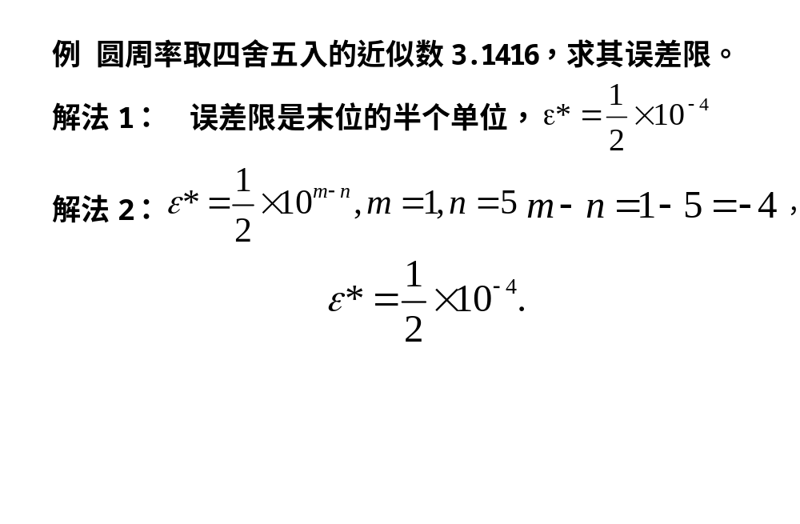

Slide 10

相对误差
I can tell that distance between two planets is
1 million light year ±1 light year.
I can tell that this part’s diameter is 20cm±0.1cm.
Of course mine is more accurate ! The accuracy relates to not only the absolute error, but also to the size of the exact value

Slide 11
相对误差
相对误差：
x* - x
e_{r}* =
x
若存在正数 ε_{r}*，使得 |e_{r}*| ≤ ε_{r}*，
则称 ε_{r}*为相对误差限
由于真值难以求出，通常也使用下面的定义作为相对误差
x* - x
e_{r}* =
x*
近似值的精确程度取决于 相对误差 的大小
实际计算中我们所能得到的是 误差限 或 相对误差限

Slide 12
有效数字
有效数字：若近似值 x* 的误差限是某一位的半个单位，且该位到 x* 的第一位非零数字共有 n 位，则称 x* 有 n 位有效数字
等价描述
设 x*为 x 的近似值，若 x* 可表示为
x* = ±0.x₁x₂···x_{n} ··· ×10^{m} (x₁≠0)
且有
|x - x*| ≤ 0.5 × 10^{m-n}
则 x* 有 n 位有效数字

Slide 13
有效数字
例：π = 3.14159265 ··· ，近似值
x₁ = 3.1415，x₂ = 3.1416
问：x₁, x₂ 分别有几位有效数字？
4，5
例：写出下列各数的具有 5 位有效数字的近似值
187.9325，0.037855，8.000033
187.93，0.037855，8.0000
注：数字末尾的 0 不可以随意添加或省略！

Slide 14
有效数字
定理：设近似值 x* 可表示为
x* = ±0.x₁x₂···x_{n}··· ×10^{m} (x₁≠0)，
若 x* 具有 n 位有效数字，则其相对误差限满足
1
|e_{r}*| ≤
× 10^{-(n-1)}
2x₁
反之，若 x* 的相对误差限满足
则 x* 至少有 n 位有效数字。
1
|e_{r}*| ≤
× 10^{-(n-1)}
2(x₁+1)
有效位数越多，相对误差限越小

Slide 15
误差估计
误差估计：估计误差限和相对误差限
记 ε(x*) 为 x* 的误差限，则有
ε(x₁*± x₂*) ≤ ε(x₁*) + ε(x₂*)
ε(x₁*x₂*) ≤ | x₂* |ε(x₁*) + | x₁* |ε(x₂*)
| x₂* |ε(x₁*) + | x₁* |ε(x₂*)
ε(x₁*/x₂*) ≤
| x₂* |²

Slide 16
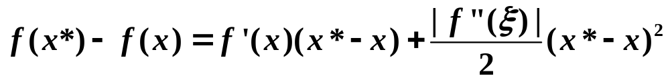
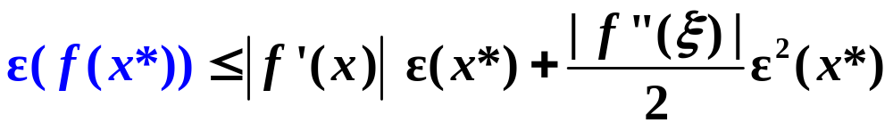
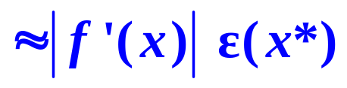
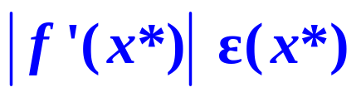
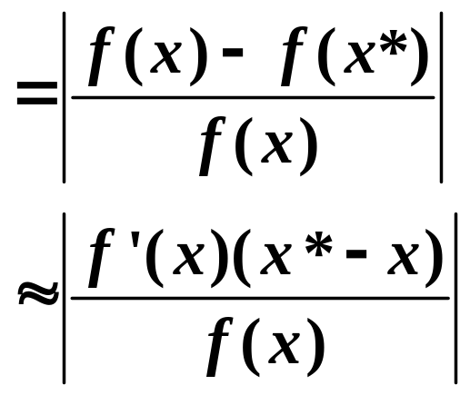
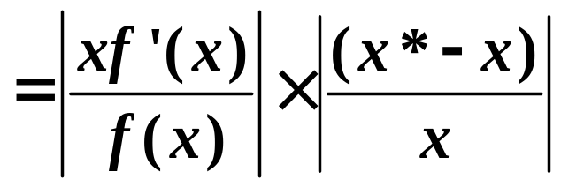
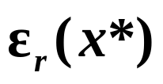
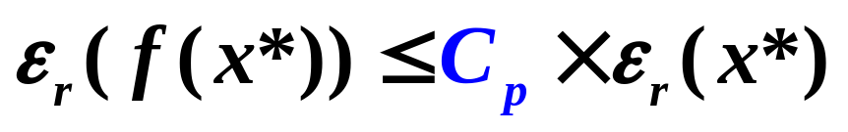
误差估计
设一元函数 f (x) 可微，x*为 x 的近似值，则有
条件数 记为 C_{p}
ε_{r}( f(x*) )

Slide 17

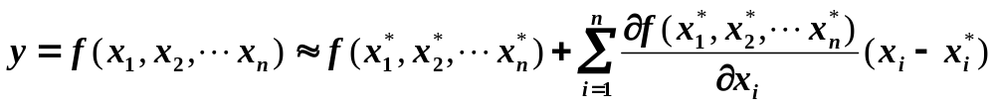
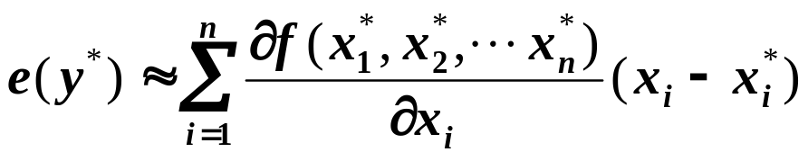
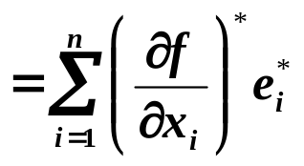
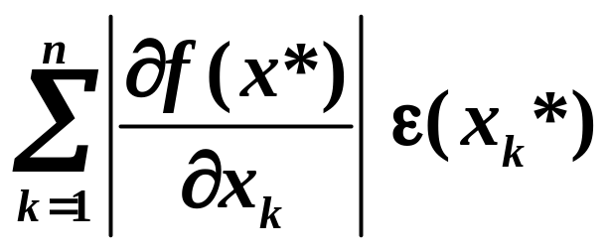
误差估计
设多元函数 f (x) 可微， x*=(x₁*, x₂*, ⋅⋅⋅, x_{n}*) 为
x = (x₁, x₂, ⋅⋅⋅, x_{n}) 的近似值，则
函数值y*的运算误差可用y的泰勒展开式得到
ε( f(x*) ) ≈

Slide 18
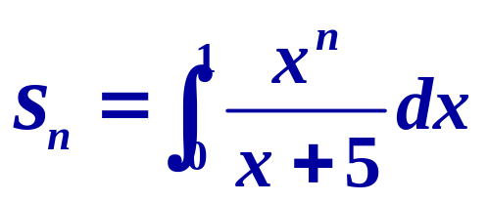
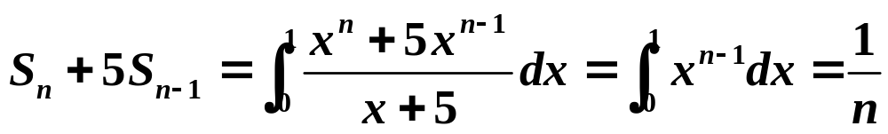
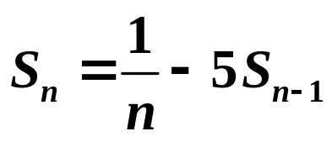
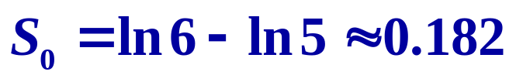
数值稳定性
误差的传播与积累：原始数据的误差导致最终结果也有误差的过程称为误差的传播
例：近似计算 ，其中 n=1, 2, ..., 8
解：
此公式精确成立
易知
保留 3 位有效数字

Slide 19
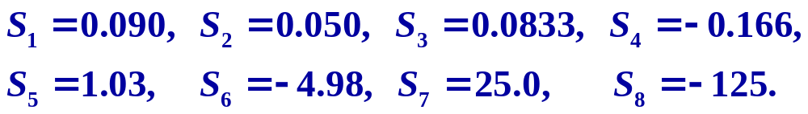
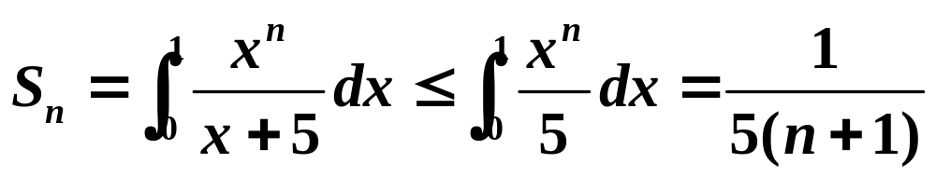
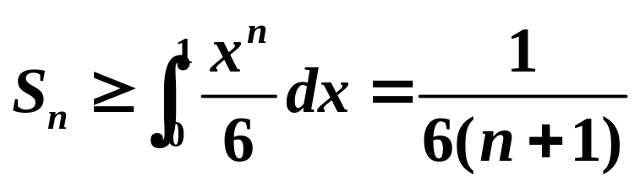

数值稳定性
?
可得
?
?
?
?
但显然有
What happened?!

Slide 20
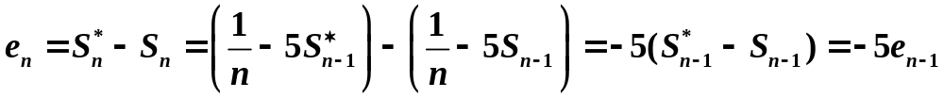
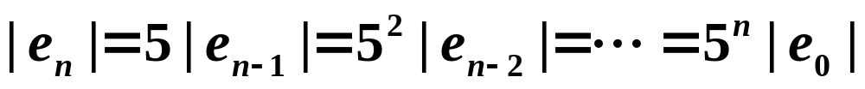
数值稳定性
考察第 n 步的误差
即有
误差以 5 倍的速度增长！
说明该计算过程是不稳定的！
我们需要改变算法!

Slide 21
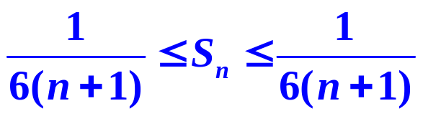
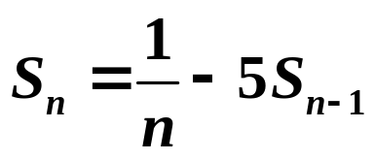
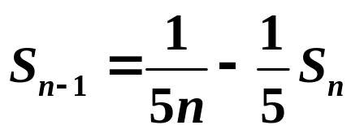
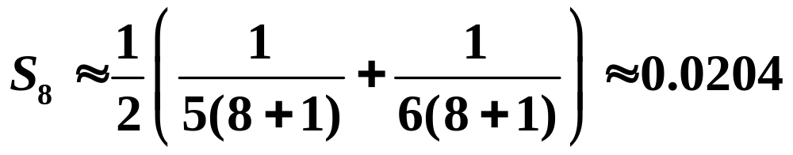
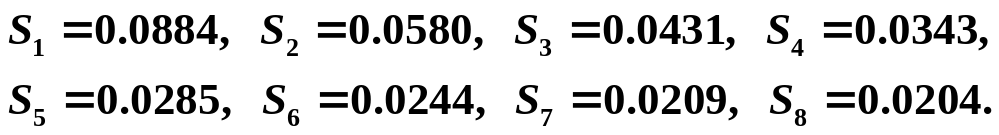
数值稳定性
解法二：
具体思路：先估计一个 S_{N} ，再反过来求 S_{n} ( n < N )
在数值计算中，误差不可避免，
算法的稳定性是一个非常重要的性质。

Slide 22
% 解法二
S(8) = 0.0204;
for n = 8: -1 : 2
S(n-1) = 1/(5*n) - S(n)/5;
S(n-1) = vpa(S(n-1),3);
end
% 精确值
syms x
for n = 1 : 5 % 8
St(n) = int(x^n/(x+5),0,1);
St(n) = vpa(St(n),3);
end
clear;
% 解法一
S0 = 0.182;
S(1) = 1 - 5*S0;
for n = 2 : 8
S(n) = 1/n - 5*S(n-1);
S(n) = vpa(S(n),3);
end

Slide 23
数值稳定性
算法的稳定性：在计算过程中，如果误差不增长，则称该算法是稳定的，否则为不稳定的。

Slide 24
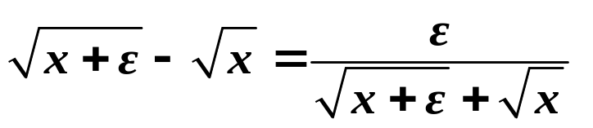
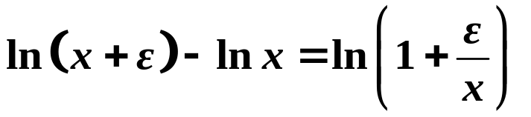
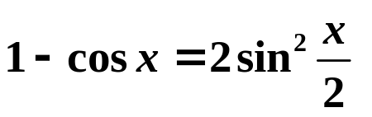
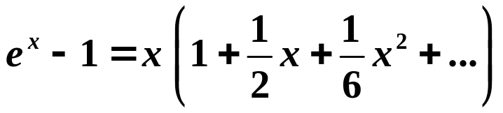
数值计算注意事项
避免相近的数相减
例：a₁ = 0.12345，a₂ = 0.12346，各有5位有效数字。
而 a₂ − a₁ = 0.00001，只剩下1位有效数字。
几种经验性避免误差危害的方法：
当 | x | << 1 时：

Slide 25
数值计算注意事项
避免数量级相差很大的数相除
可能会产生溢出的情形
避免大数吃小数
例：计算 (10⁹+10⁻⁹-10⁹)/10⁻⁹
例：按从小到大、以及从大到小的顺序分别计算
S=1 + 2 + 3 + … + 40 + 10⁸
求和时 从小到大 相加，可使结果的误差减小

Slide 26
clear;
% 从小到大计算
S = 0;
for k = 1 : 40
S = S + k;
end
S = S + 10^16;
fprintf('从小到大计算的结果为: %.20e\n',S);
% S1 = S;
% 从大到小计算
S = 0;
S = S + 10^16;
for k = 40 : -1 : 1
S = S + k;
end
fprintf('从大到小计算的结果为: %.20e\n',S);

Slide 27
数值计算注意事项
简化计算，避免误差积累
例：已知 p(x) = x^{n} + x^{n-1}+ ··· + x + 1，
计算 n = 20 时， p(8) 的值。
如果直接代入计算，则需 n(n-1)/2 次乘法和 n 次加法运算
如果将 p(x) 改写为：
p(x) = x (x ( ··· (x (x + 1)+1) + ··· + 1) + 1
则只需 n –1次乘法和 n 次加法运算。
秦九韶算法 或 Horner算法
例：教材第 19 页，例 1-17，
选用稳定的算法

